Slide 1
CÓLICA Obstáculos a Adoção das Praticas Alimentares de Menor Risco
Prof. Dr. Alexandre A. de O. Gobesso
Laboratório de Pesquisa em Alimentação e Fisiologia do Exercício de Eqüinos
VNP/FMVZ/USP – Pirassununga/SP
gobesso.fmvz@usp.br

Slide 2
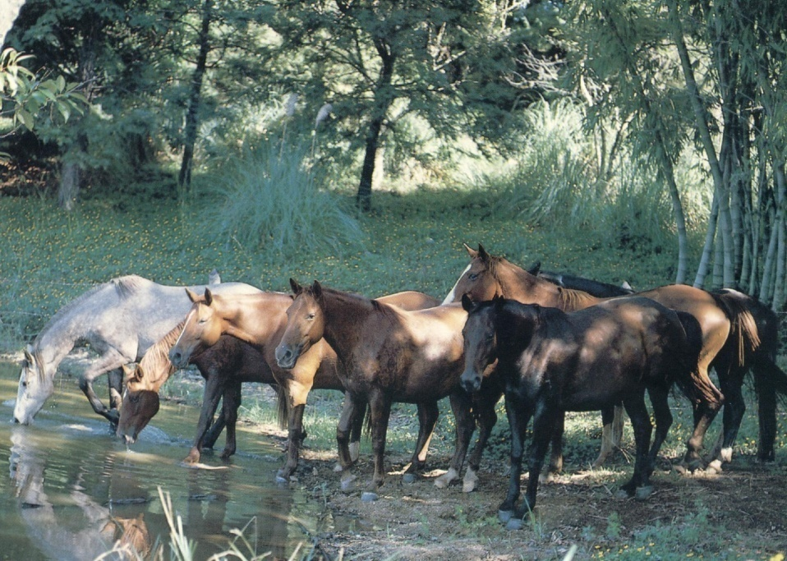
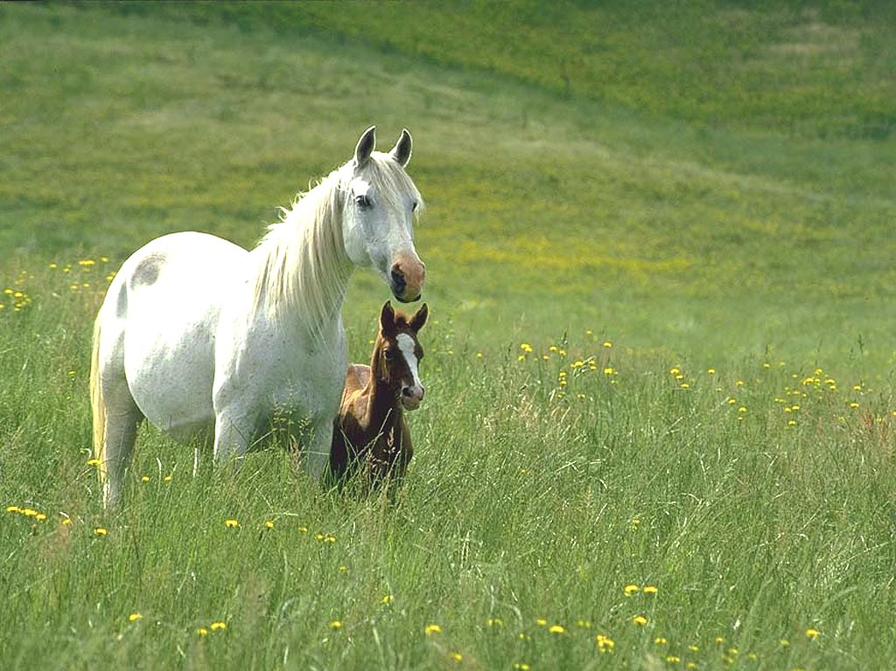

Slide 3
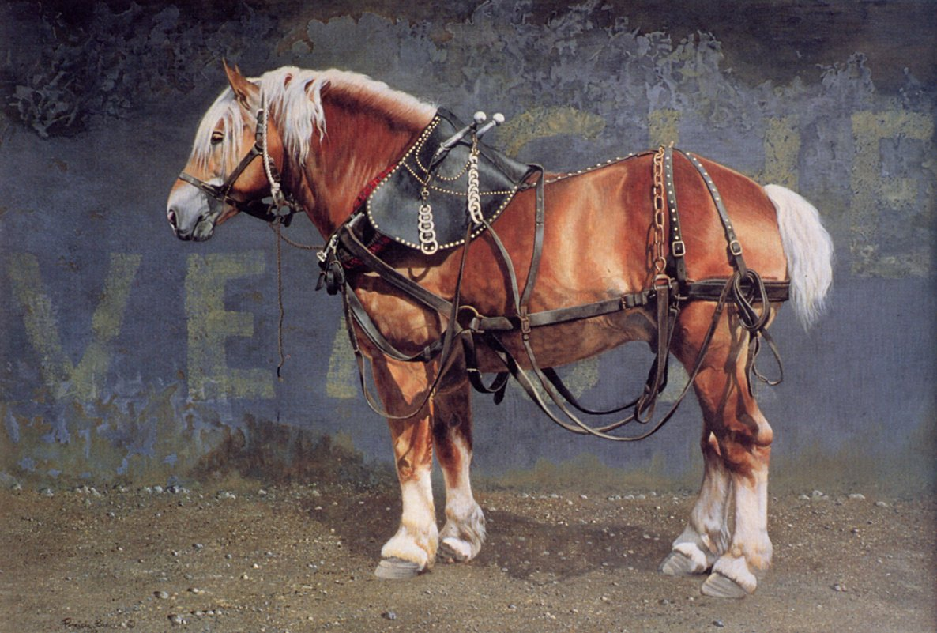
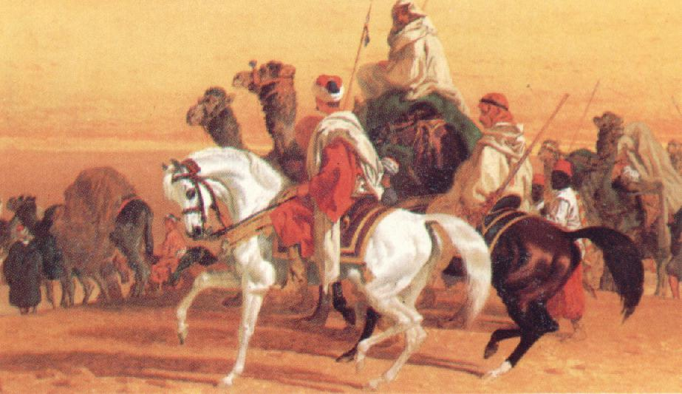

Slide 4
Causas e Identificação.
COLICAS

Slide 5
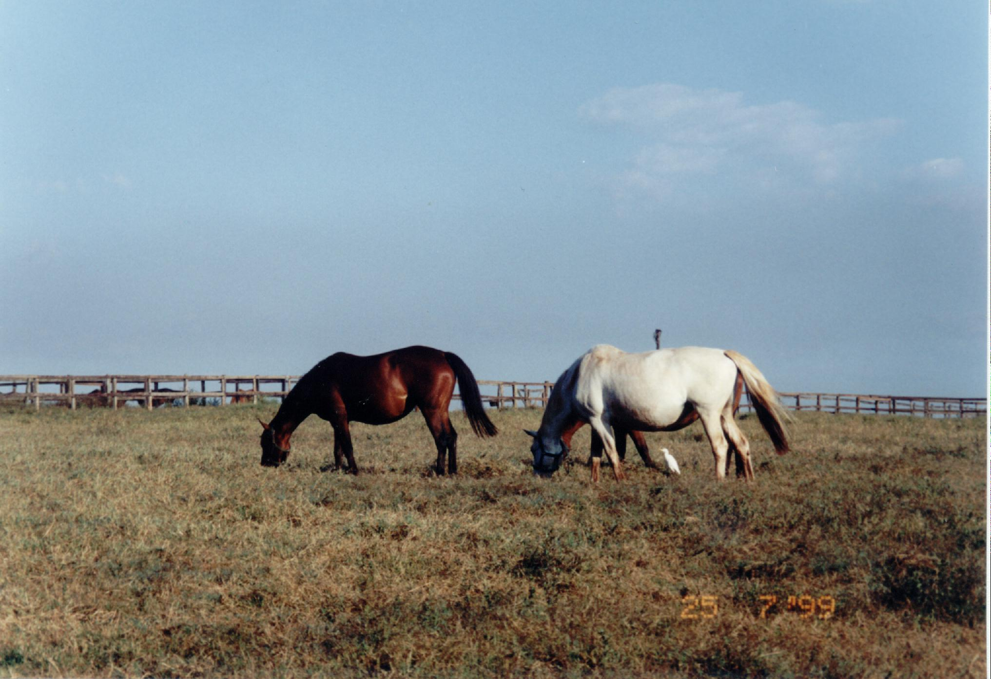

Slide 6
Prevenção
Que alimento fornecer ?
Quanto fornecer ?
Como fornecer ?

Slide 7
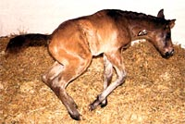

Slide 8
Principais causas

Slide 9
DEFINIÇÃO
Síndrome Cólica ou abdômen agudo é um conjunto de sintomas e sinais clínicos que juntamente associados à história clínica do animal refletem aspectos fisiológicos no trato gastrointestinal que evidenciam o desconforto abdominal (HINCHCLIFF et al, 2002).
É uma das maiores causas de óbito na espécie eqüina (Thomassian, 1990).

Slide 10
FATORES RELACIONADOS
Diminuição ou variações no nível de atividade física
Alterações súbitas na dieta
Alterações nas condições de estabulação
Alimentação rica em concentrados
Volumoso ou ração de má qualidade
Consumo excessivamente rápido da ração
Privação de água
Transporte e viagens

Slide 11
Segundo Pagan (1996), eqüinos necessitam de certo volume de alimento para sustentar a função digestiva normal e, ao privá-los de alimentos volumosos, as curvaturas do intestino ficam propensas a torções e cólicas.
A consistência das fezes do cavalo, é o principal indicador da saúde digestível do animal, está diretamente ligada ao teor de fibra na alimentação.

Slide 12
A domesticação modificou hábitos da espécie, pois o cavalo passa a caminhar pouco e a ficar longos períodos em jejum, para depois se alimentar com ansiedade e compulsão. A maioria dos casos de cólica tem origem na alimentação irregular. (GENOUD et al., 2001)
Qualquer programa de alimentação que negligencie os níveis de fibra na dieta pode ter conseqüências indesejáveis sobre a fisiologia digestiva destes animais (PAGAN, 1996).

Slide 13
Impactos na criação e no esporte

Slide 14
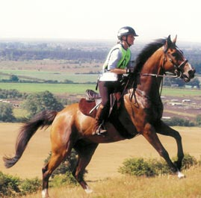

Slide 15
Maior incidência clínica em Jockey Club’s
Hospitais Veterinários
50% atendimento sistema gastrointestinal
70% clinica
30% procedimentos cirúrgicos
Óbitos
Segmento afetado
Tempo atendimento
Implicações pós cirúrgicas – esporte?

Slide 16
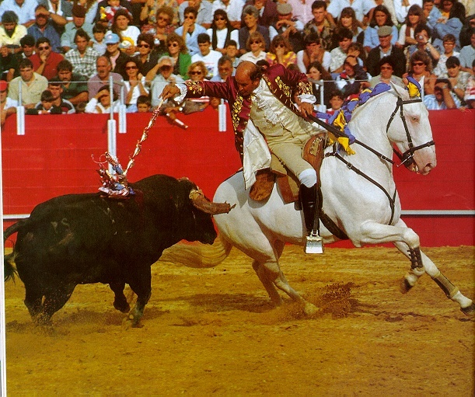

Slide 17
Impactos para a atuação profissional

Slide 18
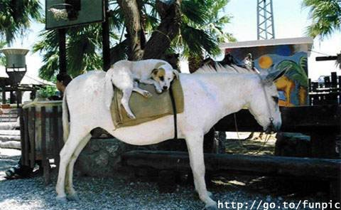

Slide 19
Médico Veterinário “Apaga fogo”
Formação profissional deficiente – Médico
Desinteresse pelo – “cavalo sadio”
Necessidade financeira – volume de trabalho
Dificuldade do monitoramento casos
Pouca valorização – Veterinário Nutricionista

Slide 20
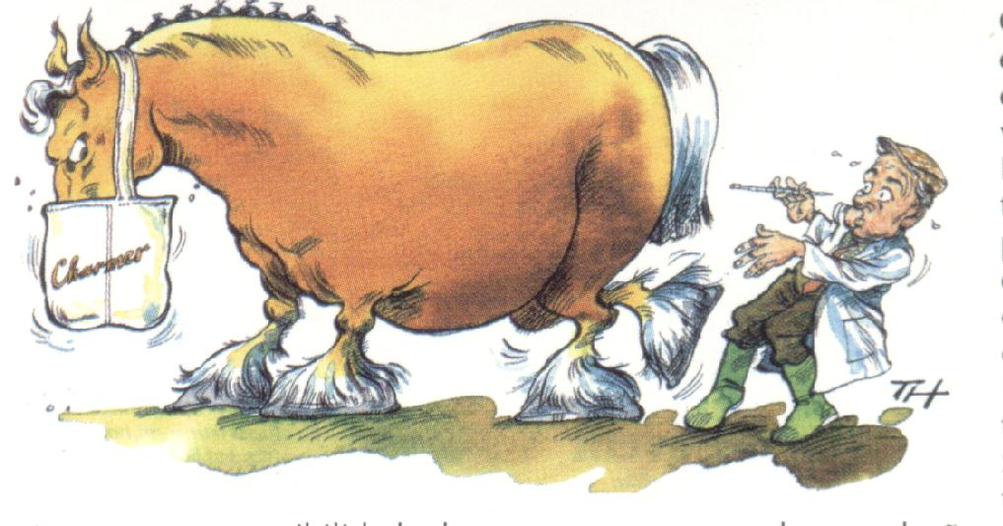

Slide 21
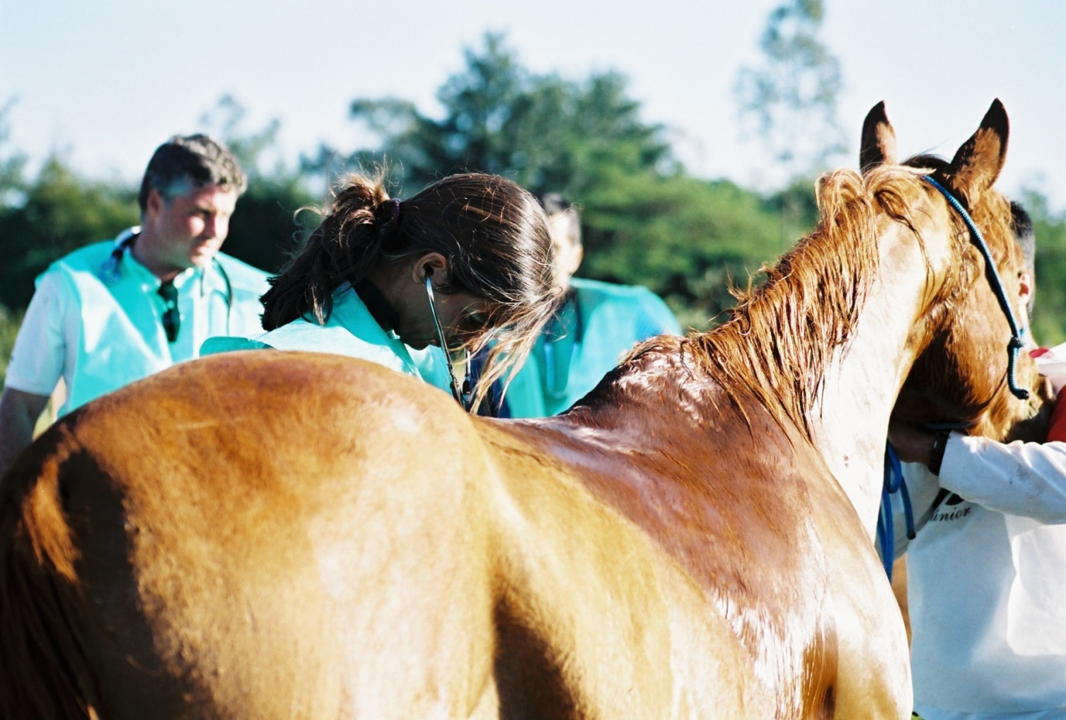

Slide 22
Conhecimentos básicos da espécie

Slide 23
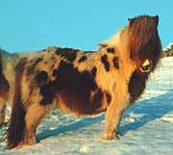

Slide 24
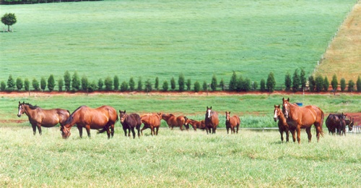

Slide 25
Características Anatômicas

Slide 26
Características Fisiológicas
mastigação e salivação
eructação e regurgitação
velocidade de trânsito
fermentação microbiana

Slide 27
Velocidade normal média dos alimentos no trato gastrointestinal eqüino conforme o segmento.
Segmento Tempo de trânsito
Esôfago 10 a 15 segundos
Estômago 1 a 5 horas
Intestino Delgado 1,5 horas
Ceco 15 a 20 horas
Cólon maior e menor 18 a 24 horas
Reto 1 a 2 horas
Tempo total médio 56 horas
Fonte: Thomassian, 2005.

Slide 28
COMPORTAMENTO
A fibra, além de ser importante para manutenção da população de microrganismos desejáveis no intestino grosso, proporciona aos eqüinos o efeito psicológico da saciedade e produção de β - endorfinas durante os movimentos de mastigação.
A fermentação das fibras pelos microrganismos intestinais produz energia e previne a proliferação de outras bactérias, potencialmente patogênicas (FRAPE, 1992).

Slide 29
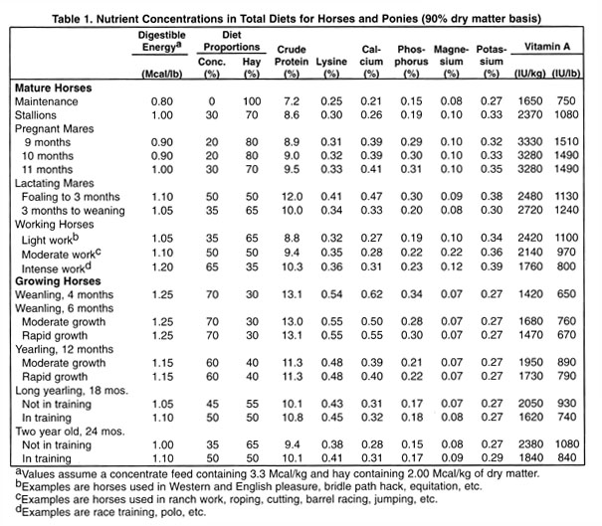

Slide 30
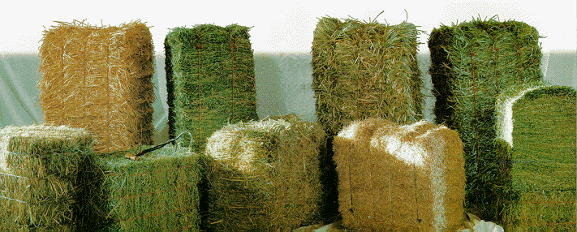
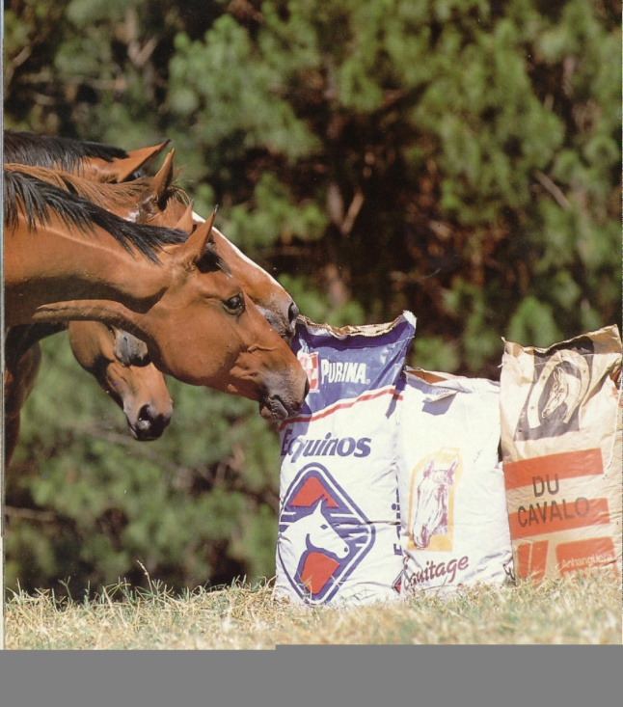
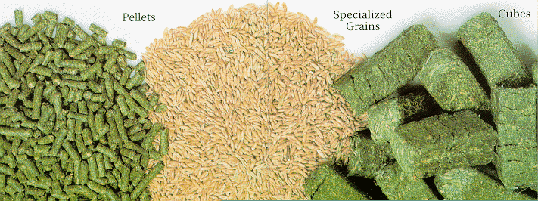

Slide 31
Mitos da criação de cavalos

Slide 32
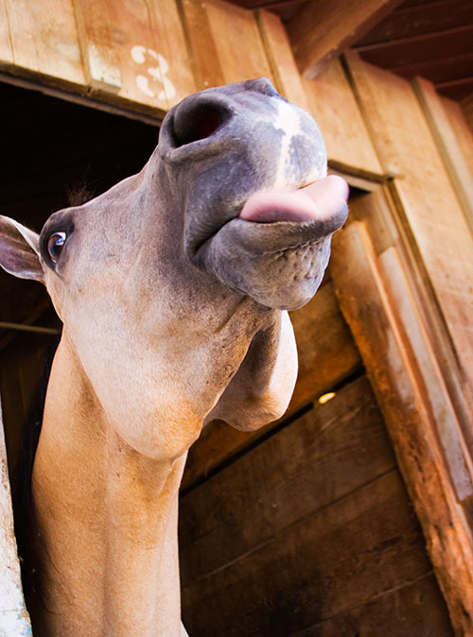

Slide 33
HÁBITOS CONSOLIDADOS
A compra dos cavalos sempre precede a formação da pastagem
O volumoso apenas tem a função de manter o transito intestinal;
Farelo de trigo previne a ocorrência de cólicas;
Dietas com melaço são muito boas para os cavalos;
Alfafa é o melhora alimento que existe;

Slide 34
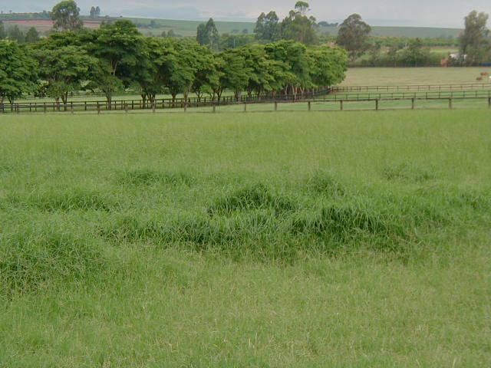
Pastagem
40 he. – 10 éguas em ciclo completo
Genêro cynodon
Coast-cross, tifton, Jiggis
Panicum
Colonião, tanzânia, mombaça

Slide 35
Forragens Conservadas
Cana-de-açúcar
Alta qualidade no inverno
Alta fermentação
Napier
Sazonal
Cuidado impactação
Gramíneas ou leguminosas
Manejo exigente
Silagem

Slide 36
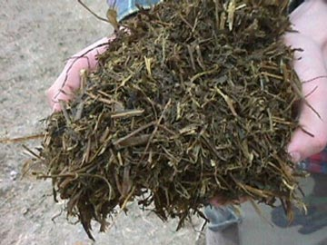
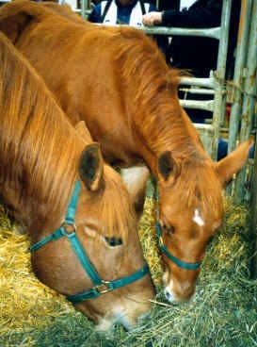

Slide 37
FATORES DE RISCO
Adição de outros ingredientes à ração balanceada, como os minerais (suplemento mineral), pois este altera o equilíbrio do produto;
Mistura, no cocho alimento concentrado com alimento volumoso.
Mistura de ração nova nos cochos sobre sobra de alimentos da última refeição;
Uso de suplementos vitamínicos, minerais, energizantes e "milk-shakes" sem receita médica;

Slide 38
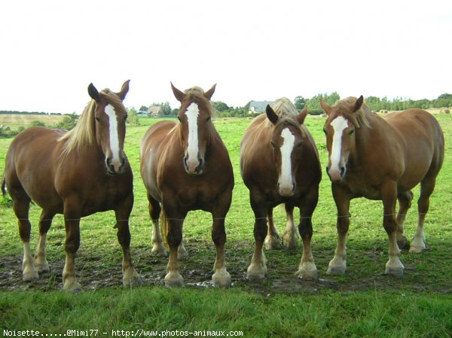

Slide 39
FATOR COMPORTAMENTAL
Há uma hierarquia social entre os animais e esta é mais freqüentemente expressa de forma mais clara durante estes períodos de alimentação onde os animais mais dominantes podem perseguir os mais submissos mantendo-os longe do alimento.
Nessas situações é comum encontrarmos os animais dominantes OBESOS e, se o alimento suplementar for concentrado poderá levar à ocorrência de cólica e laminite.

Slide 40
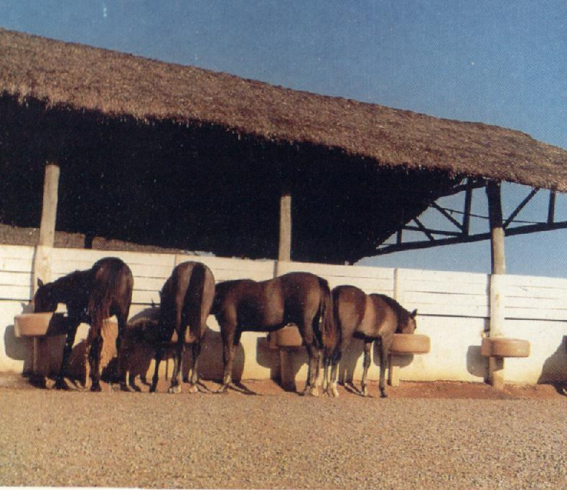

Slide 41
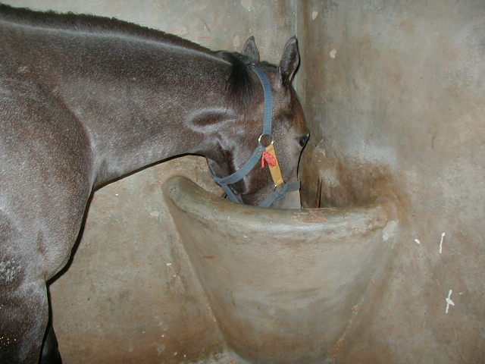

Slide 42
Mitos da utilização do cavalo no esporte

Slide 43
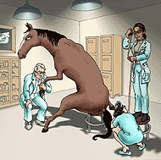

Slide 44
LIGADOS AO MANEJO
Grande quantidade de concentrado antes da forragem ingerida rapidamente e ter reduzido o seu apetite pela forragem.
Os cavalos de esporte precisam em alguma das refeições receber alimento verde;
As refeições com alimentos concentrados devem ser 2 horas antes da prova (Pico glicêmico)
As refeições com alimento volumoso somente 2 horas após o concentrado (“empurra a ração”)
Linhaça previne a ocorrência de cólicas;

Slide 45
Efeito do sistema de fornecimento utilizado para dietas de eqüinos sobre a resposta plasmática de glicose.

Slide 46
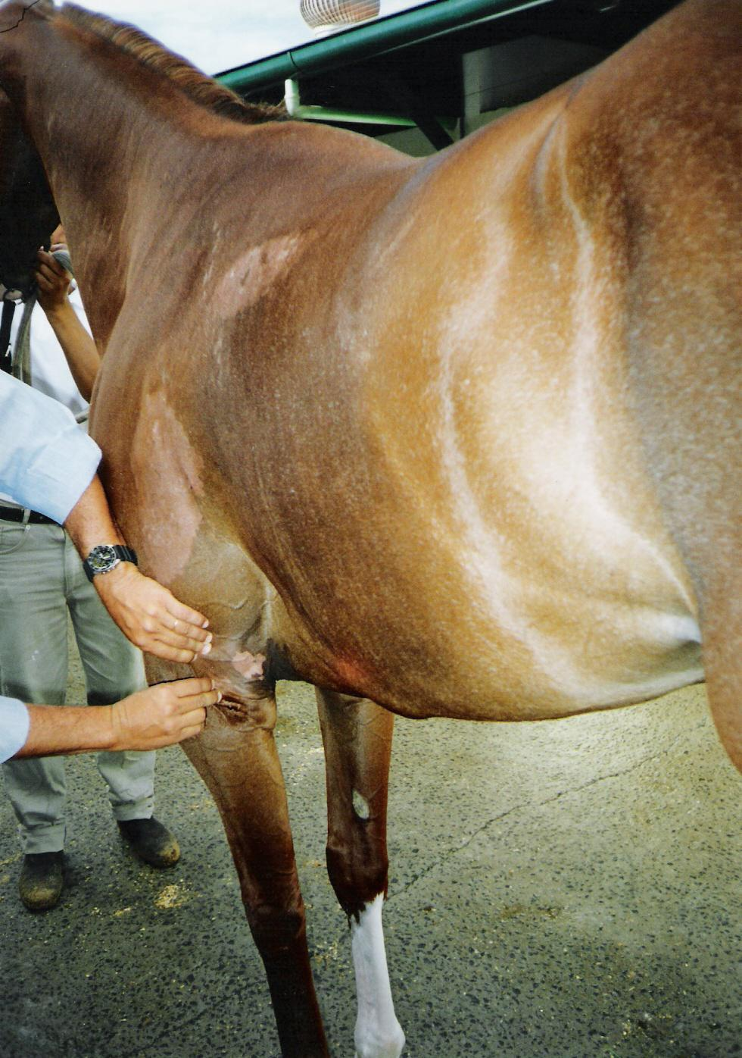
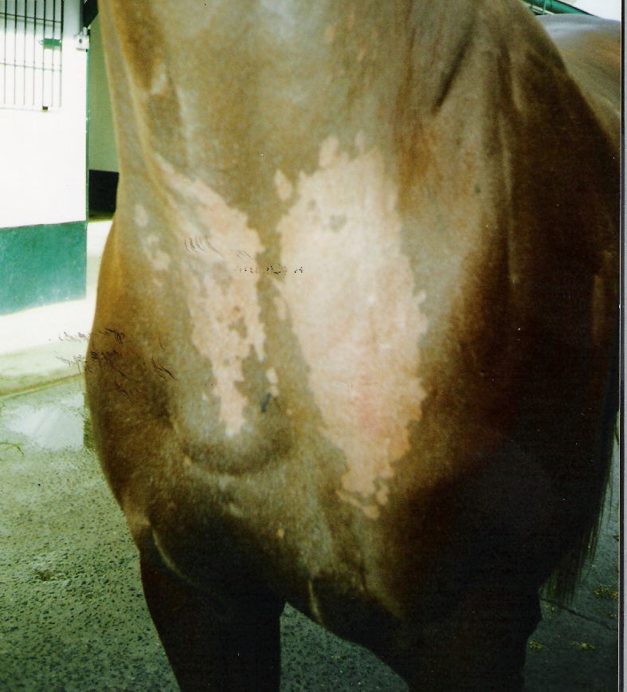

Slide 47
Obstáculos a Adoção das Praticas Alimentares de Menor Risco

Slide 48
Não esquecer de manter o bebedouro sempre com água limpa, retirando-se restos de alimentos que o cavalo deixar cair no local quando toma água;
Na hora de medir o alimento a ser fornecido aos cavalos, não confundir peso com volume;
Não se deve dar à mesma quantidade de ração no dia de folga dos cavalos. O correto é reduzir a quantidade da ração, mantendo-se apenas a quantidade de volumoso;

Slide 49
Segundo Thomassian, 2005 e Hinchcliff et al. (2002) a prevenção dos episódios de cólica depende dos fatores de manejo que consistem em:
Alimentação
Qualidade
Quantidade
Freqüência
Mudanças.
Dentes
Mudas
Pontas dentárias
Rasamento, má oclusão, cáries etc..
Ingestão de água.

Slide 50
Indigestão de areia ('sablose')
Vasos mesentéricos - lesões verminóticas.
Gastropatias - gastrites, úlceras e parasitas.
Causas secundárias a processos dolorosos fora do trato gastrointestinal (rins e fígado);

Slide 51
Abortamentos, parto prematuro e torções uterinas;
Hemoparasitoses (babesiose)
Componente doloroso retal - proctites e lacerações.
Iatrogênese (indevidamente causadas pelo profissional veterinário) Algumas drogas parassimpaticomiméticas,
Enterólitos - relacionados ao tipo de alimentação.

Slide 52
Programa de Treinamento
Sensibilidade do Treinador
Respeito a evolução individual
Over training
Precocidade de resultados
Uso de técnicas inadequadas
Modelos usados em outros países

Slide 53
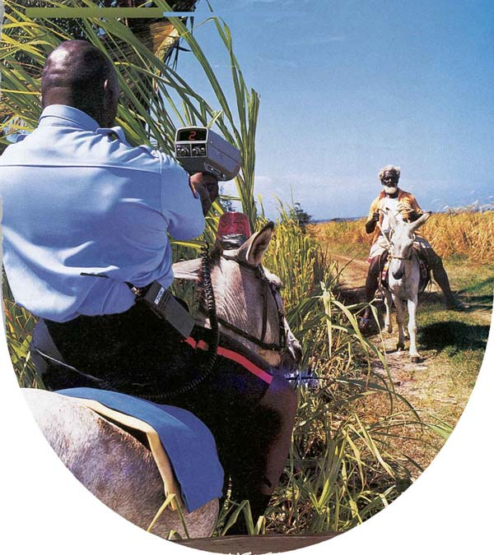

Slide 54
Conclusões

Slide 55
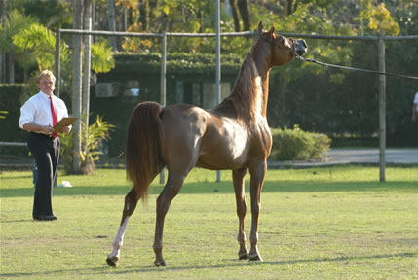
Opção
O máximo desempenho depende da alimentação e manejo adequado
Balanço entre saúde e performance

Slide 56
